Slide 1
株価予測モデル

Slide 2
目次
概要
データクレンジング
データの特徴の把握
学習
仮説と再学習
考察

Slide 3
データクレンジング

Slide 4
データクレンジング
データの各統計量を変更した。
取引高に関して、末尾のM,Bの省略表記を数字に戻した。
前日比を％表記から数値表記に変更した。
date | open | close | high | low | volume | compared
2024/8/1 | 156.3 | 159.3 | 159.4 | 156.1 | 79.15 | -0.0256
2024/7/31 | 160.4 | 158.2 | 160.7 | 158.1 | 173.91 | 0.0107
2024/7/30 | 158.7 | 158.8 | 159.2 | 158 | 138.14 | -0.0063
2024/7/29 | 159.7 | 158.7 | 160.2 | 158.4 | 126.28 | 0.0114

Slide 5
データの把握

Slide 6
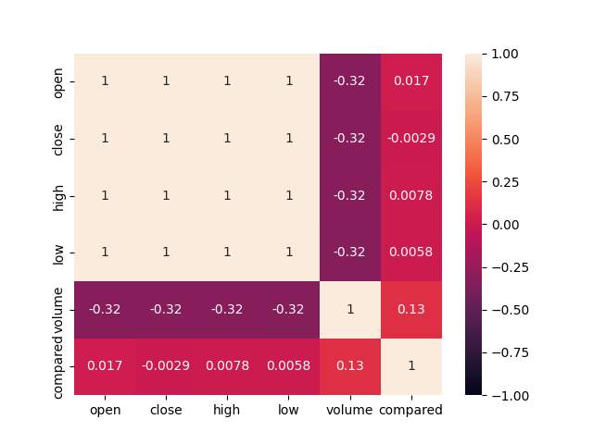
データの把握
相関関係を調べ、目的関数を終値とすることにした。
各データに対する相関関係をヒートマップの形で図解した
月と終値の関係から季節性を調べたが、相関は見られなかった。

Slide 7
学習

Slide 8
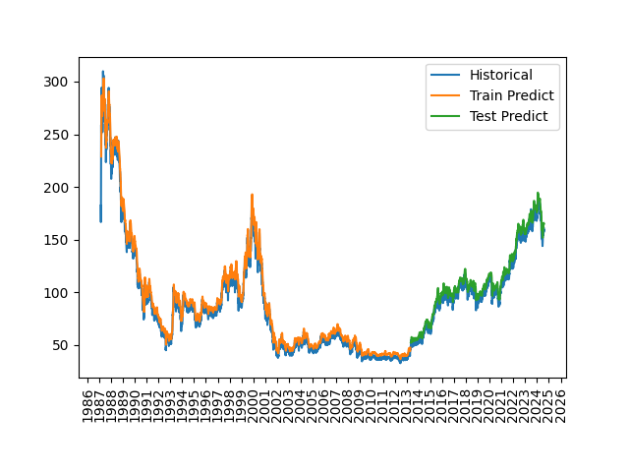
学習
株価予測モデルによく使われるLSTMモデルを使用することにした。
評価指標として直感的なRMSEとR-squared誤差を用いた、
より細かく見るために後々RMSEに注目する。
ＲＭＳＥ ＝２．４０
Ｒ＾２＝１．００

Slide 9
仮説と修正

Slide 10
仮説と修正
より予測の精度を向上させるために仮説を立てた。
１．過学習気味になっている可能性があるためトレーニングデータを減らす
２．タイムステップ数が少ない可能性があるので変更する。
それを踏まえて各状態で調べたのが以下。

Slide 11
仮説と修正
タイムステップ数と学習用データ数を変更することで予測精度を向上させられた。
タイムステップ数６０で制度が落ちるのは、
データの日付の連続性がないことと現実の乖離？
今回は学習レート０．６、タイムステップ数３０でもっとも精度がよかった。

Slide 12
今後の展望
Transformer などより新しいモデルを使えばさらに精度は向上するのでは？
株価予測では広くLSTMモデルが使われていることからこれがベストな可能性もある。
今回では終値の他の情報がなくともかなりの精度で予測することができた。

